Slide 1
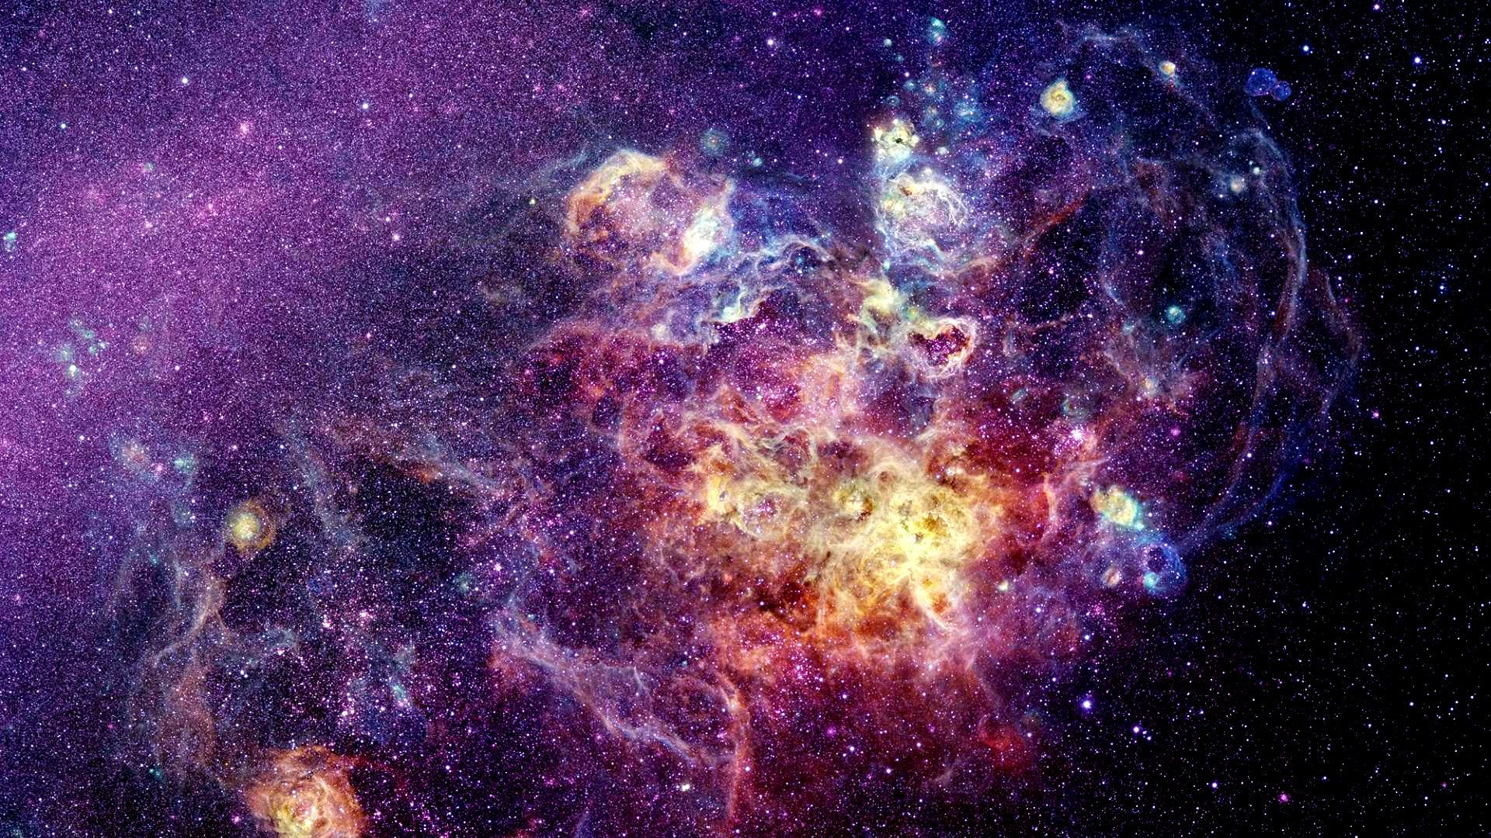
Муниципальное бюджетное общеобразовательное учреждение «Средняя школа №12» Проект по изобразительному искусству
«Космос : Наше прошлое- настоящее »
Выполнила: Сафонникова Н.В.,
учитель изобразительного искусства
г.Щёкино 2021г.

Slide 2
Содержание проекта
Актуальность :
В условиях современного общества главными приоритетами в воспитании ребенка являются его развитие и обучение для обеспечения успешности и процветания во взрослой самостоятельной жизни. Школа несет важную роль в подготовке подрастающего поколения к творческой деятельности, основанной на соединении теории с практикой. Школа дает ученику систематизированные знания а именно в ней преподносятся знания о своем крае, о бережном отношении к природе ,истории, культуре своего города и народа.
Цель: Создание выставки рисунков обучающихся с изображением космоса и ее исследователей.
Задачи:
формировать представления о различных сторонах жизни своего города;
Ознакомление с историей космонавтики, с известными людьми данной профессии, с работами советских художников космического пейзажа;
Развитие гражданских качеств, патриотического отношения к своей стране и городу;
Изучение истории края через экспозиции Щекинского художественно-краеведческого музея;
Развивать образное представление, логическое мышление, фантазию обучающихся;
Научить передавать на бумаге фантастические космические пейзажи.
Вопросы проекта:
Ознакомление с историей космонавтики, с известной личностью г.Щёкино- С.В. Залётиным.
Изучение жанра космического пейзажа .
Новизна проектной работы: творческий проект -это создание выставки рисунков с изображением космических пейзажей.
Предполагаемый результат: презентация с фотографиями с изображениями российских героев космонавтов , в том числе и нашего края.

Slide 3
1. Организационно-подготовительный этап
Этапы работы над проектом
1.Обоснование темы проекта.
Тема выбрана с целью расширения знаний учащихся об истории космонавтики России, о знаменитых людях г.Щекино, а так же формирования умений изображать космический фантастический пейзаж.
2 . Сбор информации.
Учащимся предлагается подумать на тему, как узнать об истории космонавтики, в том числе в своем городе.
Предполагаемое задание : нарисовать фантастические космические пейзажи.
Для реализации проекта обучающиеся посещают Щекинский художественно-краеведческий музей, приносят фотографии, открытки об истории космонавтики, о знаменитых российских героев-космонавтов ,советских художников.
А учитель готовит презентацию о данной теме: «Космос : прошлое- настоящее –будущее»
3.Выбор варианта выполнения проекта.
Исходя из собранной информации, выбранных объектов и способностей обучающихся, решено создать выставку рисунков учащихся с изображениями фантастического космического пейзажа, как вариант реализации проекта.

Slide 4
2.Основной этап
1.Просмотр презентации «Космос: прошлое – настоящее», рефлексия.
2. Рассматривание открыток и фотографий с изображениями космического пространства, работ советских художников, российских героев – космонавтов . Анализ работ советских художников в жанре космического пейзажа и их композиционное решение.
3.В результате проделанной работы каждый учащийся выбрал свой объект для выполнения творческой работы, которая стала ему наиболее близка.
4. Создание эскизов работ.
5. Создание основной творческой работы.
6. Оформление выставки «Космос : прошлое- настоящее».

Slide 5
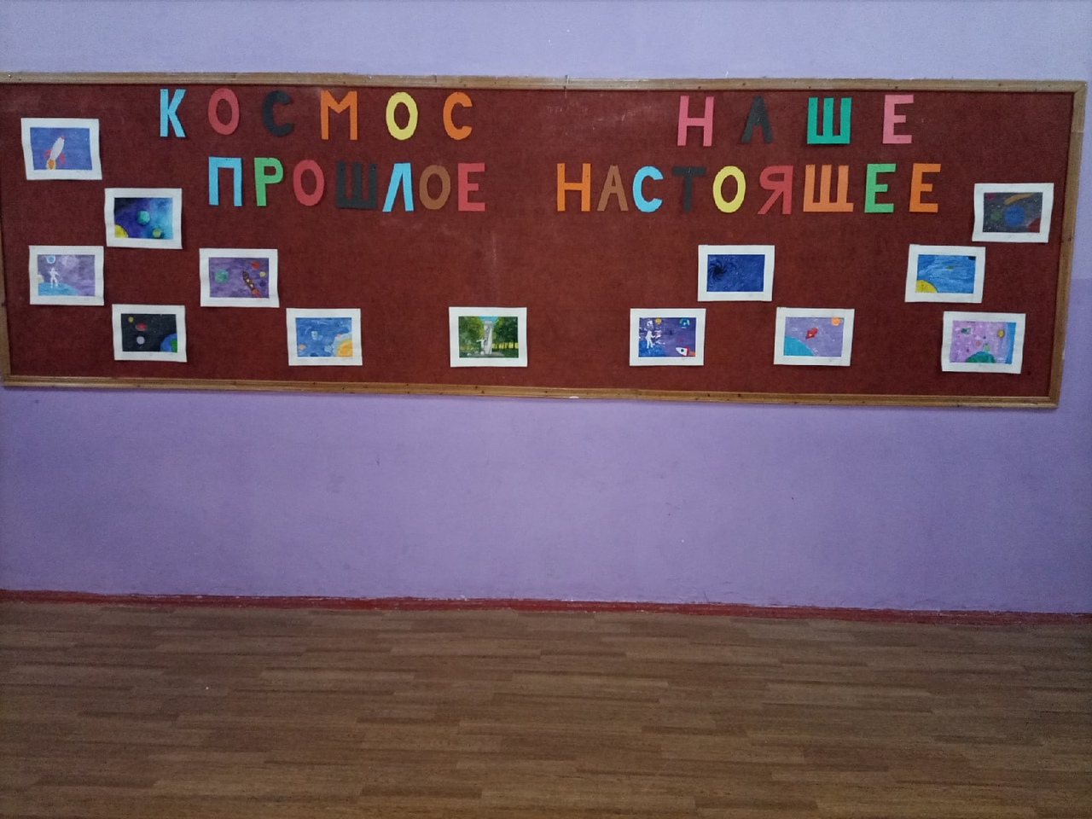
Для реализации проекта обучающиеся принесли фотографии, открытки об истории космонавтики, знаминитых российских героях-космонавтов,в том числе и о С.В. Залётина , фото космического пространства, открытки с репродукциями советских художников. Посмотрели презентацию об истории космонавтики, подготовленную педагогом Сафонниковой Н.В. Рассмотрели и проанализировали изображения работ советских художников космического жанра, их особенности. Каждый обучающийся выбрал для изображения тот объект, который ему наиболее интересен. Обучающиеся приступили к самостоятельному созданию эскиза: поиску композиционного, цветового решения выполнения работы. В результате выбора наиболее подходящего эскиза, обучающийся приступал к основной работе. Педагог консультировал, направлял обучающихся на всех этапах работы. Рисунки были оформлены в паспарту. В результате в МБОУ «Средняя школа №12» была оформлена выставка «Космос : прошлое- настоящее –будущее».

Slide 6
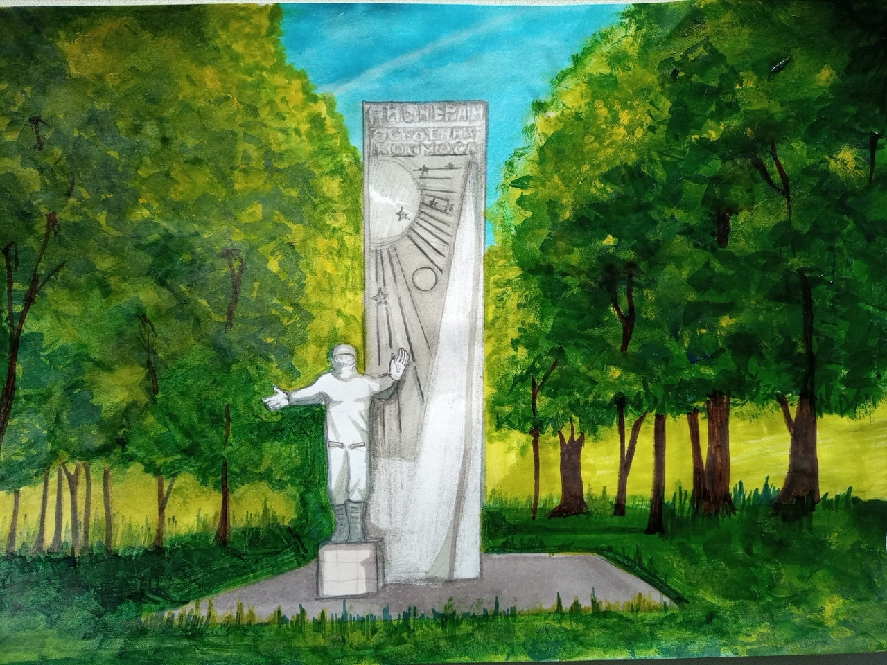

Slide 7
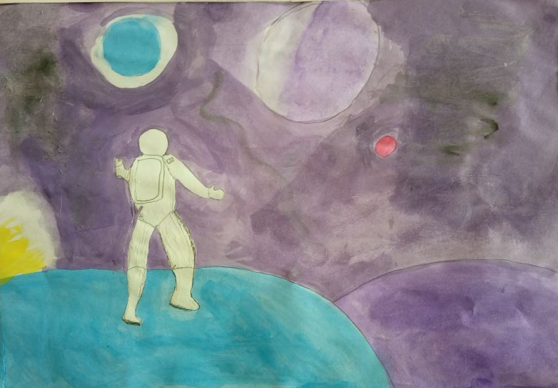

Slide 8
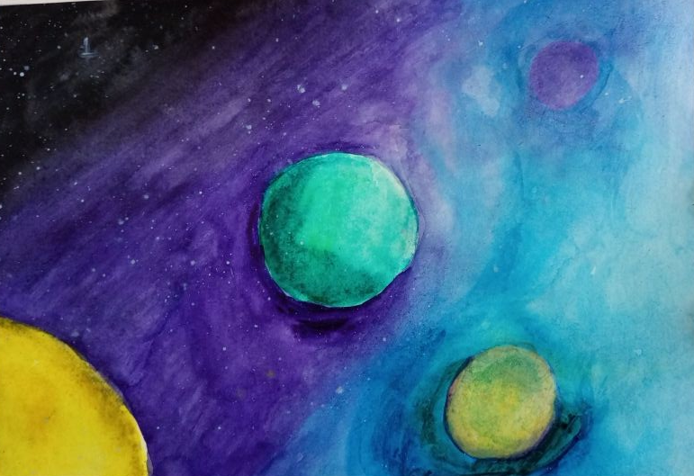

Slide 9
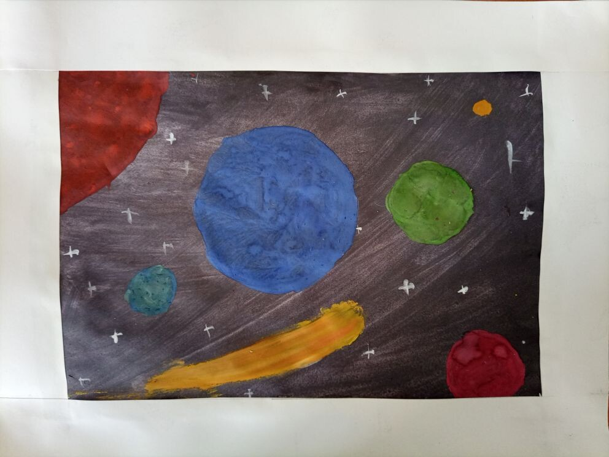

Slide 10
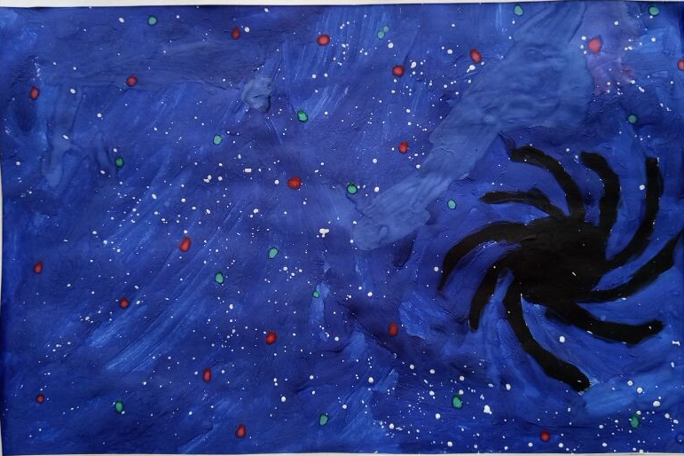

Slide 11
3.Заключительный этап
Вывод:
В ходе реализации проекта «Космос : наше прошлое - настоящее», учащиеся создали выставку своих рисунков с изображениями космического пейзажа и российскими героями-космонавтами.
Работая над проектом, глубже узнали историю родного города, историю космонавтики и работами советских художников космического пейзажа. Научились изображать пейзаж по правилам композиции.

